Slide 1
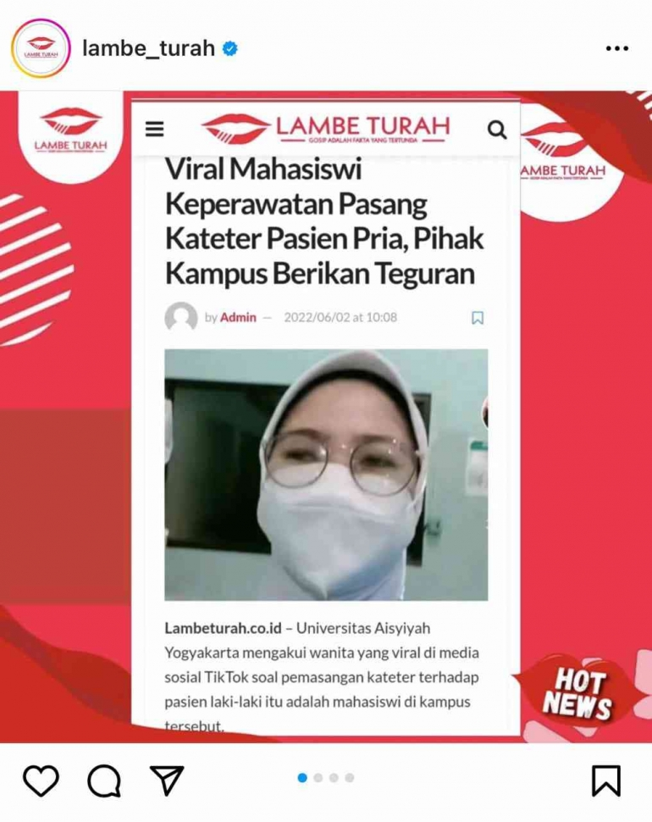
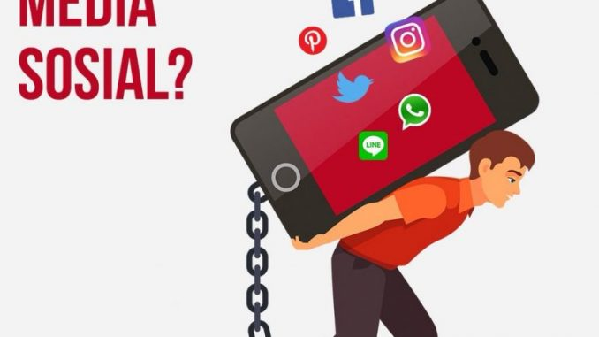
ETIKA HUKUM PENGGUNAAN MEDSOS
Giri SUSILO ADI

Slide 3
Media sosial
adalah salah satu platform yang berasal dari kemajuan teknologi di bidang komunikasi.
sebuah media untuk bersosialisasi satu sama lain dan dilakukan secara online yang memungkinkan manusia untuk saling berinteraksi tanpa dibatasi ruang dan waktu
Menurut KBBI, media sosial adalah laman atau aplikasi yang memungkinkan pengguna dapat membuat dan berbagi isi atau terlibat dalam jaringan sosial.
Media sosial adalah platform digital yang memungkinkan pengguna untuk berbagi, berinteraksi, dan terhubung dengan orang lain secara online.

Slide 4
Bentuk media social
Social Networks, media sosial untuk bersosialisasi dan berinteraksi ( Facebook, myspace, hi5, Linked in, bebo, dll)
Discuss, media sosial yang memfasilitasi sekelompok orang untuk melakukan obrolan dan diskusi (google talk, yahoo! M, skype, phorum,
Share, media sosial yang memfasilitasi kita untuk saling berbagi file, video, music, dll (youtube, slideshare, feedback, flickr, crowdstorm, dll)
Publish, (wordpredss, wikipedia, blog, wikia
Social game, media sosial berupa game yang dapat dilakukan atau dimainkan bersama-sama (koongregate, doof, pogo, cafe.com,
Micro blog (twitter, plurk, pownce, twirxr, plazes, tweetpeek
Livestream (socializr, froendsfreed, socialthings

Slide 5
Berbagai bentuk media sosial

Slide 7
CIRI MEDIA SOSIAL
Dapat diakses melalui internet atau jaringan digital
Memberikan fitur untuk berinteraksi dan berkomunikasi antara pengguna
Memiliki kemampuan untuk membagikan dan mengonsumsi konten
Memungkinkan pembuatan profil pengguna dan penggunaan identitas digital
Dapat digunakan untuk tujuan pribadi, sosial, bisnis, atau politik
Menawarkan fitur untuk menghubungkan pengguna dengan orang atau organisasi lain di seluruh dunia.

Slide 8
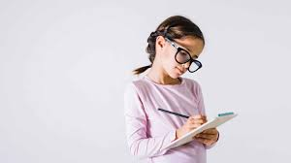
MANFAAT MEDIA SOSIAL
Komunikasi dan Interaksi
Memperluas Jaringan Sosial
Pemasaran dan Promosi
Hiburan
Sumber Informasi

Slide 9
Etika komunikasi dalam media sosial
jangan menggunakan kata kasar
Tidak Provokatif
Hindarkan bersifat porno ataupun SARA
jangan memposting artikel atau status yang bohong
jangan mencopy paste artikel atau gambar yang mempunyai hak cipta
memberikan komentar yang relevan.

Slide 10
bentuk pelanggaran privasi di media sosial?
Menandai teman di media sosial
Mengundang teman ke grup tanpa izin terlebih dahulu
Mengirimkan nomor Hp teman ke orang lain tanpa izin
Meyebarkan foto atau video milik teman kepada orang lain

Slide 11
Media social dalam layanan Kesehatan
Menjaga privasi dan kerahasiaan pasien di semua lingkungan adalah isu utama dalam konteks penggunaan media sosial dalam layanan kesehatan dan penelitian.
Ijin kepada pasien dan keluarga jika data akan dipublish untuk kepentingan pelayanan kesehatan
Pasien memahami terkait hak dan kewajiban selama menjalani perawatan
Hati hati di dalamPenggunaan data digital pasien

Slide 12
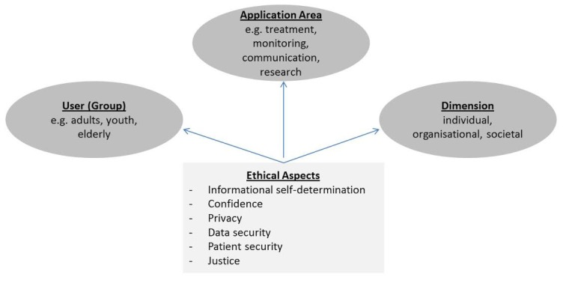

Slide 13
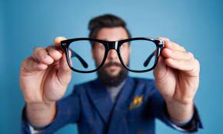
PERHATIKAN PRINSIP ETIK PERAWAT DALAM PENGGUNAAN MEDSOS
CONFIDENTIALY
NON MALEFICIENCE
JUSTICE

Slide 14

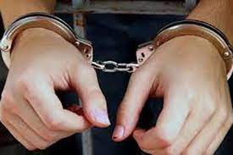
UU ITE
salah satu instrumen hukum yang mengatur tentang teknologi informasi yaitu Undang-undang Nomor 11 Tahun 2008 tentang Informasi dan Transaksi Elektronik dan Undang-undang Nomor 19 Tahun 2016 tentang Perubahan atas Undang-undang Nomor 11 Tahun 2008 tentang Informasi dan Transaksi Elektronik atau UU ITE.
UU ITE atau Undang-undang Informasi dan Transaksi Elektronik adalah undang-undang yang mengatur mengenai informasi elektronik dan juga transaksi elektronik.

Slide 15
Undang-undang Informasi dan Transaksi Elektronik
Informasi elektronik sebagai satu ataupun sekumpulan data elektronik, tapi tidak terbatas pada tulisan saja. Yang mana termasuk juga suara, peta, gambar, rancangan, elektronik data interchange atau EDI, foto, surat elektronik atau email, teleks, telegram, huruf, tanda, simbol, kode akses, ataupun perforasi yang sudah diolah dan mempunyai arti serta bisa dipahami oleh orang-orang yang bisa memahaminya.
transaksi elektronik merupakan perbuatan hukum yang dilakukan dengan cara menggunakan komputer, jaringan komputer, dan juga media elektronik lain.

Slide 16
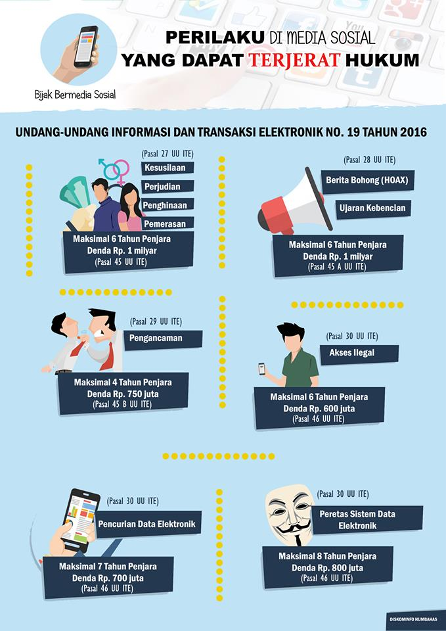

Slide 17
KASUS 1
Seorang perawat memotret dan mengajak selfie beberapa pasien gangguan jiwa dengan diam diam dan akan digunakan sebagai data pribadi . Pada saat di rumah suami perawat membuka dan melihat foto foto tersebut dan di bagikan ke facebook dan media social lain ? Silahkan dikaji secara etik dan hukum
Seorang mahasiswa perawat praktik di sebuah rumah sakit , mhs tersebut berfikir perlu untukmendokumentasikan kegiatan praktik tersebut untuk kenang-kenangan . Mhs tersebut selfie dengan pasien gagal ginjal tetapi di caption Bersama pasien hiv aids dan diunggah akun tiktok . Silahkan dikaji secara etik dan hukum

